Slide 1

Arahan Menteri Pendidikan dan Kebudayaan RI
RAPAT KOORDINASI PUSAT-DAERAH:
Ujian Sekolah dan Ujian Nasional
Implementasi Kurikulum 2013
KEMENTERIAN PENDIDIKAN DAN KEBUDAYAAN
Jakarta, 1 Desember 2013

Slide 2
UCAPAN TERIMA KASIH
Kementerian Pendidikan dan Kebudayaan
menyampaikan ucapan terima kasih dan penghargaan kepada
Pemangku Kepentingan Bidang Pendidikan
atas kontribusinya dalam meningkatkan
akses, mutu dan relevansi
pendidikan di Indonesia
2

Slide 3
Target Rakor
Diperolehnya kesepahaman dan kesepakatan teknis mengenai pelaksanaan
UN 2014 dan Kurikulum 2013

Slide 4
Mengapa Perlu Persiapan Khusus
Tahun 2014: Hajat Nasional (Pemilihan Umum). Kita tidak ingin, pelaksanaan UN dan Kurikulum 2013 mengganggu Hajat Nasional;
Memberikan layanan terbaik bagi pemangku kepentingan, khususnya peserta didik;
Kita ingin membuktikan, bahwa kita bisa melaksanakannya dengan baik;
Cakupan Implementasi Kurikulum 2013 seluruh Satuan Pendidikan (SD,SMP dan SMA/K); dan
Kesiapan merupakan modal utama dalam pelaksanaan.

Slide 5
SISTEMATIKA
I
UJIAN SEKOLAH DAN UJIAN NASIONAL
II
IMPELEMENTASI KURIKULUM 2013
III
FAKTOR KUNCI KEBERHASILAN
5

Slide 6
Keterkaitan Kurikulum dan UN
Satuan Pendidikan
Substansi Pendidikan
Peserta Didik
PTK
Kurikulum
Sarpras
Pendidik dan Tenaga Kependidikan
Materi
Kompetensi Lulusan
Pembiayaan
Proses
Pengelolaan
Penilaian
(Termasuk UN)
Penilaian adalah bagian dari kurikulum
UN dan Ujian Sekolah adalah bagian dari penilaian
Penilaian adalah alat evaluasi yang berfungsi sebagai catu balik untuk pencapaian Standar Nasional Pendidikan
6

Slide 7
Ujian sekolah dan ujian nasional
I
7

Slide 8
Sistematika
A
Pentingnya UN
B
Pemanfaatan Hasil UN 2012/2013
B.1 Pemetaan Tingkat Nasional
B.2 Pemetaan Tingkat Provinsi,
Kabupaten/Kota dan Satuan Pendidikan
B.3 Pembinaan dan Intervensi Kebijakan
8

Slide 9
A
Pentingnya UN
9

Slide 10
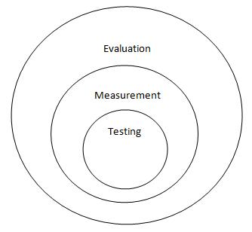
Keterkaitan Landasan Teoritis dan Yuridis
UU No 20 Tahun 2003 tentang Sisdiknas
Pasal 57 :
evaluasi dilakukan dalam rangka pengendalian mutu pendidikan secara nasional sebagai bentuk akuntabilitas penyelenggara pendidikan kepada pihak-pihak yang berkepentingan.
Evaluasi dilakukan terhadap peserta didik, lembaga dan program pendidikan pada jalur formal dan non formal untuk semua jenjang, satuan dan jenis pendidikan.
Pasal 58:
Pendidik berperan mengevaluasi hasil belajar untuk memantau proses kemajuan, dan perbaikan hasil belajar peserta didik secara berkesinambungan (evaluasi internal)
Evaluasi peserta didik, satuan pendidikan, dan program pendidikan dilakukan oleh lembaga mandiri (*) secara berkala, menyeluruh, transparan, dan sistemik untuk menilai pencapaian standar nasional pendidikan. (evaluasi eksternal)
Pasal 59 (3)
Ketentuan mengenai evaluasi diatur lebih lanjut dengan Peraturan Pemerintah
Landasan Teoritis
Landasan Yuridis
Lynch (2001)
(*) = Badan Standar Nasional Pendidikan (BSNP)
PP 19 / 2005 tentang SNP → direvisi menjadi PP 32/2013
Pasal 63 ayat (1) Penilaian pendidikan pada jenjang pendidikan dasar dan menengah terdiri atas:
a) penilaian hasil belajar oleh pendidik;
b) penilaian hasil belajar oleh satuan pendidikan; dan
c) penilaian hasil belajar oleh Pemerintah dilakukan dalam bentuk ujian nasional (UN)
10

Slide 11
Tujuan UN
PP 19 / 2005 (jo, PP 32 / 2013) tentang SNP
Pasal 68
Hasil ujian nasional digunakan sebagai salah satu pertimbangan untuk:
pemetaan mutu program dan/atau satuan pendidikan;
dasar seleksi masuk jenjang pendidikan berikutnya;
penentuan kelulusan peserta didik dari program dan/atau satuan pendidikan;
pembinaan dan pemberian bantuan kepada satuan pendidikan dalam upayanya untuk meningkatkan mutu pendidikan.
UN → satu kesatuan utuh untuk pemetaan, seleksi, kelulusan, dan pembinaan secara berkesinambungan, berkala, dan menyeluruh
Tidak Perlu dipertentangkan antara: Pemetaan, Seleksi, Kelulusan dan Pembinaan
11

Slide 12
Meningkatkan Kredibilitas UN
Materi Soal
Pelaksanaan
Output
Kualitas Instrumen (andal dan valid)
Dapat dijaga kerahasiaannya
Sistem Penggandaan dan distribusi naskah
Sistem Pengawasan
Sistem Pengolahan Nilai
Dimanfaatkan untuk:
Pemetaan
Kelulusan
Seleksi
Pembinaan
12

Slide 13
Keterkaitan Motivasi, Ikhtiar Maksimal dan Prestasi Belajar
Prestasi (Achievement)
Maksimasi Ikhtiar
Environmental Pressure
(termasuk Psycho Pressure → -/+)
Tahu & Sadar Pentingnya Belajar
Informasi dan Kesadaran penting
13

Slide 14
Distribusi Tingkat Kesukaran Soal-soal
Ujian Nasional 2011/2012-2012/2013
No | Kategori | Tingkat Kesukaran (Measure) | 2011/2012 (%) | 2012/2013 (%)
1 | Mudah | -3,00 s.d. -2,00 | 10% | 10%
2 | Sedang | >-2,00 s.d. +2,00 | 80% | 70%
3 | Sukar | >+2,00 s.d. +3,00 | 10% | 20%
Keterangan:
Analisis soal menggunakan Analisis Item Response Theory (IRT), Rasch Model (1980) dan Item Response Theory : Understanding Statistics Measurement (Demars, 2010) yang digunakan dan dikembangkan di negara-negara maju maupun negara-negara yang tergabung dalam OECD (Misal: Programme for International Student Assessment/PISA)
Tingkat kesukaran soal (measure) diestimasi menggunakan prosedur maximum likelihood dengan skala logit
Tingkat kesukaran soal ini (measure) memiliki nilai dari -3.00 (mudah) sampai dengan +3.00 (sukar)
14

Slide 15
Kompetensi yang Diukur: UN dan PISA
Pada dasarnya kompetensi Matematika yang diukur dalam Ujian Nasional dan PISA (Programme for International Student Assessment) adalah sama
Pada Ujian Nasional kompetensi Matematika meliputi: Pemahaman : Siswa memiliki kemampuan untuk mengorganisasikan dan menyusun materi-materi yang telah diketahui. Aplikasi : Siswa memiliki kemampuan untuk menerapkan gagasan, prosedur, metode, rumus, teori dalam menyelesaikan masalah atau mengerjakan tugas Analisis : Siswa mampu menganalisis informasi yang masuk dan membagi-bagi atau menstrukturkan informasi ke dalam bagian yang lebih kecil untuk mengenali pola atau hubungannya, dan mampu mengenali serta membedakan faktor penyebab dan akibat dari sebuah skenario yang rumit.
Pada PISA kompetensi Matematika meliputi: Reproduksi : Siswa harus mampu menggunakan konsep, prosedur, dan algoritma untuk menyelesaikan masalah rutin Koneksi : Siswa harus dapat menghubungkan pengetahuan dan keterampilan yang mereka miliki untuk menyelesaikan masalah non rutin sederhana Refleksi : Siswa harus dapat menganalisis, menafsirkan, dan mengembangkan sendiri solusi dari suatu masalah yang tidak terstruktur, membuat argumen dan generalisasi.
15

Slide 16
B
Pemanfaatan Hasil UN 2012/2013
B.1 Pemetaan Tingkat Nasional
16

Slide 17
Pemetaan
Pengukuran Kompetensi Sekolah
Peta Indeks Kompetensi Sekolah
Indeks Komposit dari 6 Mapel dengan luas segi 6
Indeks Kompetensi Mapel
Indeks Komposit Mapel dari N Kompetensi dengan luas segi N
Kompetensi
Rata-rata indikator untuk masing-masing kompetensi
Indikator UN
Daya Serap
Butir Soal UN
17

Slide 18
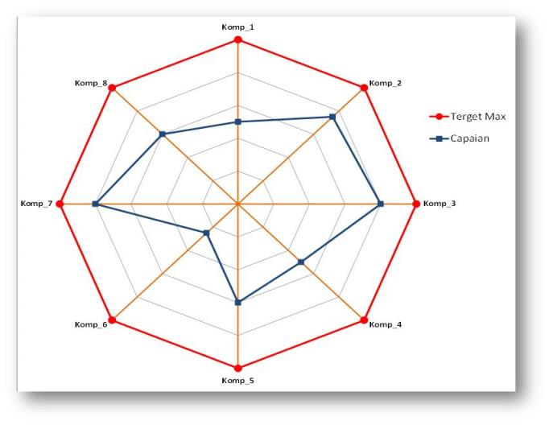
Rumus Umum Indeks Kompetensi Sekolah
r₁= 100
Luas Segi 8 dengan Max (100)
r₁
r₈= 100
c₁
r₂= 100
c₈
c₂
α
r₂
Luas ∆= ½ r₁ r₂ Sin α
c₇
c₃
r₇= 100
r₃= 100
Indeks Kompetensi Siswa
c₆
c₄
Luas Segi n Capaian
Indeks =
* 100%
c₅
Luas Segi n Max
r₆= 100
r₄= 100
Luas Segi 8 Capaian
r₅= 100
(∑(C_{n-1} * C_{n}))+ (C_{n} * C₁)
r_{n}= Skor Maximum Kompetensi n =100
Indeks =
%
c_{n}= Skor Capaian Kompetensi n
n
c₀= 0; n= banyaknya segi
Luas memiliki 2 dimensi (derajat 2), untuk menghasilkan indeks dengan derajat satu, perlu diakar
18

Slide 19
Tahap Penelusuran
Nasional
Potret Kompetensi Sekolah Menurut Jurusan
Perbandingan Antar Provinsi
Provinsi
Potret Kompetensi Sekolah Menurut Jurusan
Perbandingan Antar Kab-Kota
Kab-Kota
Potret Kompetensi Sekolah Menurut Jurusan
Perbandingan Antar Sekolah
Sekolah
Potret Kompetensi Sekolah Menurut Jurusan, Mapel, dan Kompetensi
Profil Sekolah
19

Slide 20
Sistematika Analisis
Kondisi Nasional
Acuan Nasional
Target Nasional
Perbandingan Capaian dan Kesenjangan Setiap Provinsi
Strategi Nasional
Kondisi Provinsi
Acuan Provinsi
Target 33 Provinsi
Perbandingan Capaian dan Kesenjangan Setiap Kab-Kota
Strategi 33 Provinsi
Indikator Yang Sama
Kondisi Kab-Kota
Acuan Kab-Kota
Target 497 Kab-Kota
Perbandingan Capaian dan Kesenjangan Setiap Sekolah
Strategi 497 Kab-Kota
Kondisi Sekolah
Implementasi Program
Kondisi Nasional Merupakan Gambaran dari Kondisi Sekolah Secara Nasional, yang akan menjadi Acuan Nasional untuk menyusun Target dan Strategi Kebijakan di Tingkat Nasional, Provinsi dan Kab-Kota.
20

Slide 21
Penelusuran Daerah dan Sekolah
Sebagai Pembinaan Sekolah
  Indeks Kompetensi Sekolah Secara Nasional
  Indeks Kompetensi Sekolah Perbandingan Provinsi
21

Slide 22
Indeks Kompetensi Mata Pelajaran Menurut Jurusan Secara Nasional: IPA
22

Slide 23
Indeks Kompetensi Mata Pelajaran Menurut Jurusan Secara Nasional: IPS
23

Slide 24
Peta Sebaran Indeks Kompetensi Sekolah Jurusan IPA Secara Nasional
N = 33
Maximum
(M + Sd) = 66.74
Rerata (M) = 60.69
(M - Sd) = 54.63
Minimum
24

Slide 25
Peta Sebaran Indeks Kompetensi Sekolah Jurusan IPS Secara Nasional
Prov. Aceh ada perbedaan pada Jurusan IPA dan IPS
N = 33
Maximum
(M + Sd) = 62.32
Rerata (M) = 56.7
(M - Sd) = 51.09
Minimum
25

Slide 26
2. Indeks Kompetensi Sekolah Menurut Jurusan dan Provinsi
Kwadran Indeks Kompetensi Sekolah Jurusan IPA vs Indeks Kompetensi Sekolah Jurusan IPS
Kwadran 2
Indeks Kompetensi Jurusan IPS dibawah rata-rata dan Indeks Kompetensi Jurusan IPA diatas rata-rata 33 prov.
Kwadran 1
Indeks Kompetensi Jurusan IPA dan IPS diatas rata-rata 33 prov.
Rerata 33 prov. = 60,69
Rerata 33 prov. = 56,71
Kwadran 4
Kwadran 3
Indeks Kompetensi Jurusan IPA dibawah rata-rata dan Indeks Kompetensi Jurusan IPS diatas rata-rata 33 prov.
Indeks Kompetensi Jurusan IPA dan IPS dibawah rata-rata 33 prov.
26

Slide 27
B
Pemanfaatan Hasil UN 2012/2013
B.2 Pemetaan Tingkat Provinsi, Kabupaten/Kota dan Satuan Pendidikan
27

Slide 28
Contoh: Jawa Timur
28

Slide 29
Indeks Kompetensi Sekolah Jurusan IPA, Prov. Jatim
Capaian Indeks Kompetensi Sekolah
Jurusan IPA
Capaian Indeks Kompetensi Sekolah, Prov. Jatim
Jurusan IPA
Rerata 33 Provinsi
60,69
Indeks Nasional
64,21
Rerata 38 Kab-Kota
76,07
Indeks Prov. Jatim
76,90
29

Slide 30
Indeks Kompetensi Sekolah Jurusan IPS, Prov. Jatim
Capaian Indeks Kompetensi Sekolah
Jurusan IPS
Capaian Indeks Kompetensi Sekolah, Prov. Jatim
Jurusan IPS
Rerata 33 Provinsi
56,71
Indeks Nasional
60,58
Rerata 38 Kab-Kota
69,35
Indeks Prov. Jatim
69,77
30

Slide 31
Indeks Kompetensi Sekolah Menurut Jurusan dan Kab-Kota Provinsi Jawa Timur
Kwadran Indeks Kompetensi Sekolah Jurusan IPA vs Indeks Kompetensi Sekolah Jurusan IPS
Kwadran 2
Indeks Kompetensi Jurusan IPS dibawah rata-rata dan Indeks Kompetensi Jurusan IPA diatas rata-rata 38 kab-kota.
Kwadran 1
Indeks Kompetensi Jurusan IPA dan IPS diatas rata-rata 38 kab-kota
Rerata 38 kab-kota = 76,07
Kwadran 4
Indeks Kompetensi Jurusan IPA dibawah rata-rata dan Indeks Kompetensi Jurusan IPS diatas rata-rata 38 kab-kota
Kwadran 3
Indeks Kompetensi Jurusan IPA dan IPS dibawah 38 kab-kota
Rerata38 kab-kota = 69,35
31

Slide 32
Sebaran Sekolah Menurut Indeks Kompetensi Sekolah dan Jurusan, Kab. Lamongan
SMAN 1 Babat Lamongan
(15.055)
(14.905 minus Lamongan dan Batu)
(138)
(12)
Total Sekolah = 17.643
Rerata Sekolah Nasional = 64,21
Rerata Sekolah Nasional = 60,58
32
Notes:
SMA NU Centini dihapus

Slide 33
Komposisi 9 Kompetensi Mapel Sosiologi, Jurusan IPS
SMAN 1 Babat, Kab. Lamongan
NPSN = 20506292
Capaian Indeks
Kompetensi Sekolah
Mapel Sosiologi
Fungsi sosiologi
Penelitian Sosial
Nilai, norma, dan sosialisasi
Capaian Indeks
Kompetensi Mapel
Lembaga Sosial
Jurusan IPA
Bhs. Indo
88.38
Interaksi sosial dan konflik
Bhs. Ing
85.94
Mat
90.72
Fisika
90,67
Kimia
95.77
Biologi
92.11
Jurusan IPS
Bhs. Indo
86.86
Perubahan Sosial
Penyimpangan dan pengendalian sosial
Bhs. Ing
86.09
Mat
91.96
Ekonomi
89.12
Kelompok sosial dan masyarakat multikultural
Struktur dan mobilitas sosial
Sosiologi
77.61
Geografi
81,07

Slide 34
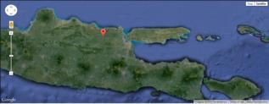
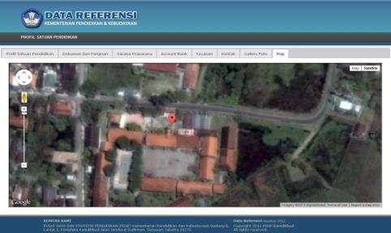

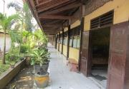
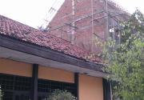

Profil SMAN 1 BABAT
LS -7.108620; BT 112.17155
Nama Sekolah : SMAN 1 BABAT
NPSN : 20506292
Alamat Sekolah : JL. SUMOWIHARJO 1 BABAT
Kabupaten/Kota : KAB. LAMONGAN
Propinsi : JAWA TIMUR
Status Sekolah : NEGERI
Tahun Pendirian : 1983
Waktu Penyelenggaraan : Pagi
Jenjang Pendidikan : SMA
Data 2012/2013 (Sumber Dapodik Dikmen)
Profil Guru Dan Pegawai
Kepala Sekolah : Drs. H. Muki, M.Pd
Jumlah Guru : 73
Jumlah Pegawai : 18
Sertifikasi Guru (*) : 48
Profil Siswa Dan Rombel
Jumlah Siswa Kelas X : 376
Jumlah Siswa Kelas XI : 315
Jumlah Siswa Kelas XII : 303
Jumlah Rombel : 30
Profil Sarana Prasarana
Jumlah Ruang Kelas : 26
Jumlah Lab : 3
Jumlah Perpustakaan : 1
Ruang Lainnya : 2 (Ruang OSIS & BK)
Mapel | Jumlah | Mapel | Jumlah
Matematika | 6 (6)
Bahasa Indonesia | 3 (3)
Bahasa Inggris | 4 (4)
Fisika | 6 (6) | Sosiologi | 1 (1)
Kimia | 4 (4) | Geografi | 2 (2)
Biologi | 5 (5) | Ekonomi | 3 (3)
Total = 994
Lab | Jumlah | Mapel | Jumlah
Lab. Bahasa | 1 | Lab. Komputer | 1
Lab. Biologi | 1 | Lab. Lainnya | 1
Lab. Kimia | 1
PUSAT DATA DAN STATISTIK PENDIDIKAN DAN KEBUDAYAAN
KEMENTERIAN PENDIDIKAN DAN KEBUDAYAAN
JAKARTA ,2013
34

Slide 35
SMAN 1 Babat
Kab. Lamongan, Prov. Jawa Timur
NPSN = 20506292
Kesimpulan:
SMAN 1 Babat Lamongan adalah salah satu contoh SMA yang capaian kompetensi sekolahnya relatif tinggi berdasarkan hasil UN. Hal ini disebabkan oleh beberapa faktor, diantaranya adalah seluruh guru mapel yang diUNkan telah bersertifikasi, dan sekolah tersebut memiliki lab yang lengkap, seperti lab. bahasa, lab. biologi, lab. kimia, dan lab. Komputer.
Rekomendasi Intervensi:
Pemerintah daerah dapat menggunakan sekolah ini sebagai sekolah percontohan bagi peningkatan mutu sekolah khususnya di Provinsi Jawa Timur.
35

Slide 36
Sebaran Sekolah Menurut Indeks Kompetensi Sekolah dan Program di Kota Batu
(15.055)
(2.438 minus Lamongan dan Batu)
(138)
(12)
SMAN 1 Kota Batu
Rerata Sekolah Nasional = 64,21
SMA ISLAM HASYIM ASY'ARI
Kota Batu
Rerata Sekolah Nasional = 60,58
36

Slide 37
SMAS ISLAM HASYIM ASY ARI BATU, Kota Batu
NPSN = 20536831
Capaian Indeks
Kompetensi Sekolah
Mapel Fisika, Program IPA
Besaran dan satuan
Fisika modern
Kinematika
Capaian Indeks
Kompetensi Mapel
Kemagnetan dan elektromagnetik
Program IPA
Dinamika dan perubahan energi
Program IPS
Listrik statik dan listrik dinamik
Fluida statik dan fluida dinamik
Gelombang, bunyi, dan cahaya
Suhu, kalor, dan hukum termodinamika
37

Slide 38
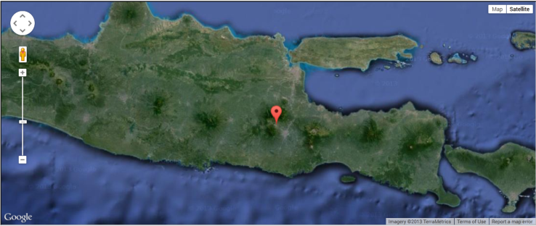
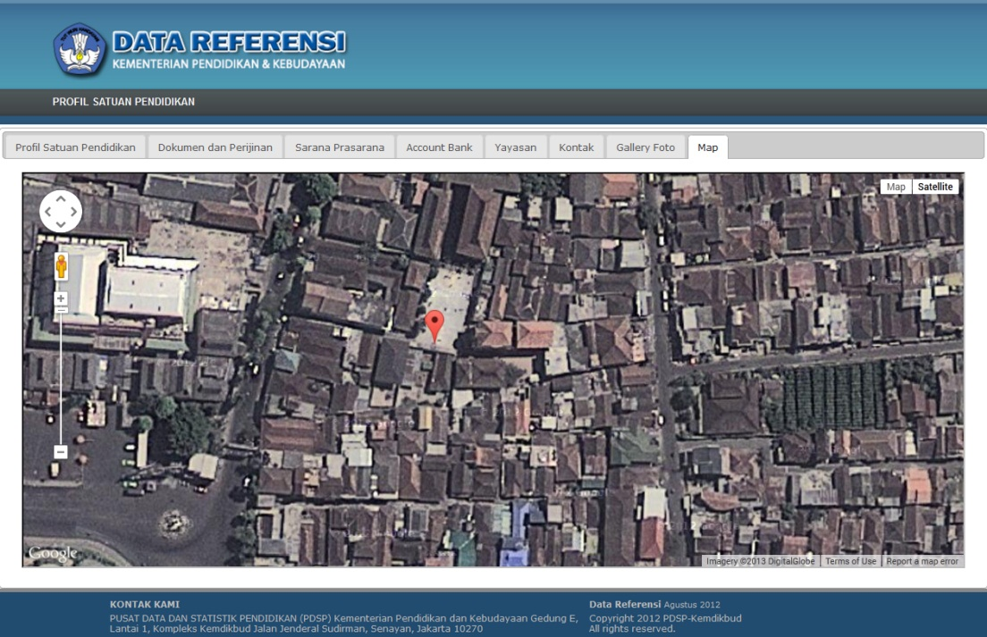
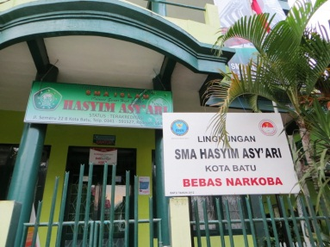

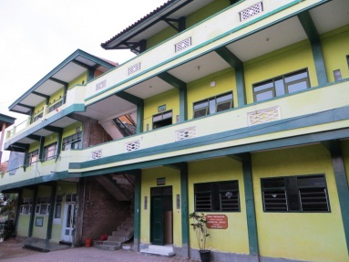

Profil SMAS ISLAM HASYIM ASY ARI BATU
LS -7.870210; BT 112.528180
Nama Sekolah : SMAS ISLAM HASYIM ASY ARI BATU
NPSN : 20536831
Alamat Sekolah : JL. SEMERU 22 B BATU
Kabupaten/Kota : KOTA BATU
Propinsi : JAWA TIMUR
Status Sekolah : SWASTA
Tahun Pendirian : 1980
Waktu Penyelenggaraan : Pagi
Jenjang Pendidikan : SMA
Telpon : 0341-591527
Profil Guru Dan Pegawai
Kepala Sekolah : 1
Jumlah Guru : 22
Jumlah Pegawai : 2
Sertifikasi Guru :
Profil Siswa Dan Rombel
Jumlah Siswa Kelas X : 75
Jumlah Siswa Kelas XI : 52
Jumlah Siswa Kelas XII : 30
Jumlah Rombel : 7
Profil Sarana Prasarana
Jumlah Ruang Kelas : 7
Jumlah Lab : 2
Jumlah Perpustakaan : 1
Ruang Lainnya : 10
Mapel | Jumlah | Mapel | Jumlah
Matematika | 3
Bahasa Indonesia | 1
Bahasa Inggris | 2
Fisika | 1 | Sosiologi | 1
Kimia | 1 | Geografi | 1
Biologi | 2 | Ekonomi | 2
Total = 157
Lab | Jumlah | Mapel | Jumlah
Lab. Bahasa | Tidak ada | Lab. Komputer | 1
Lab. IPA | 1 | Lab. Lainnya | Tidak ada
PUSAT DATA DAN STATISTIK PENDIDIKAN DAN KEBUDAYAAN
KEMENTERIAN PENDIDIKAN DAN KEBUDAYAAN
JAKARTA ,2013
38
Notes:
Update : 02/09/2013

Slide 39
SMAS Islam Hasyim Asy Ari Batu
Kota Batu, Prov. Jawa Timur
NPSN = 20536831
Kesimpulan:
Secara umum SMAS ISLAM HASYIM ASY ARI BATU memiliki output (semua mapel pada Program IPA dan IPS) masih dibawah capaian kota, provinsi dan nasional. Belum semua guru bersertifikat. Fasilitas laboratorium masih terbatas, dan tidak memiliki laboratorium bahasa
Rekomendasi Intervensi:
Peningkatan Kompetensi Guru dan Sertifikasi Guru
Peningkatan pelatihan guru terkait dengan semua mapel pada Program IPA dan IPS
Peningkatan fasilitas laboratorium, termasuk pengembangan laboratorium bahasa
39

Slide 40
B
Pemanfaatan Hasil UN 2012/2013
B3. Pembinaan dan Intervensi Kebijakan
40

Slide 41
DAMPAK INTERVENSI KEBIJAKAN
Perbandingan rerata nilai UN-Murni dan % kelulusannya
pada 100 Kab/Kota yang mendapatkan intervensi kebijakan pada tahun 2010
SEKOLAH | RERATA NILAI UN-MURNI |  | % KELULUSAN BERDASAR UN-MURNI
 | 2010 | 2011 | 2010 | 2011
SMA | 6,16 | 6,78 | 62,55 | 76,99
SMK | 5,94 | 6,14 | 58,2 | 73,78
SMA
UN Tahun 2010
SMK
UN Tahun 2010
6,16
5,94
UN Tahun 2011
UN Tahun 2011
6,78
6,14
41

Slide 42
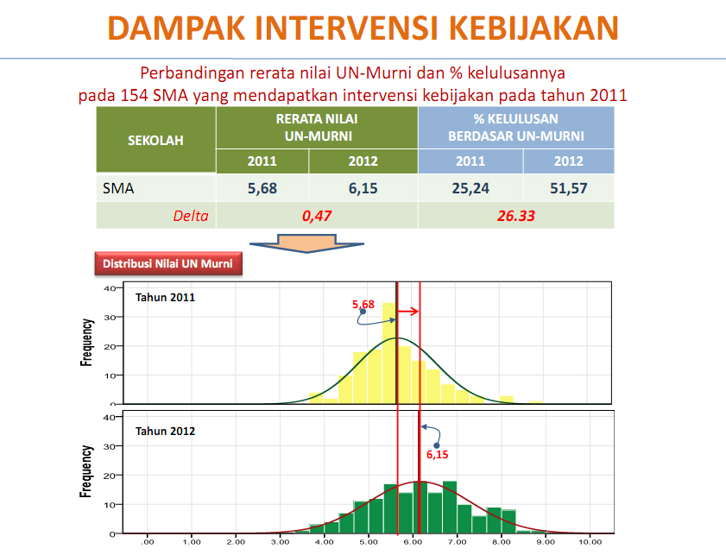
42

Slide 43
Implementasi kurikulum 2013
II
43

Slide 44
Sistematika
A
Sekilas Tentang Kurikulum 2013
B
Sensus Tanggapan Pemangku Kepentingan yang Melaksanakan Kurikulum 2013
44

Slide 45
A
Sekilas Tentang Kurikulum 2013
45

Slide 46
Kurikulum 2013 Telah Melalui Tahapan yang Seharusnya...
Sosialisasi diberikan kepada:
Guru, Kepala Sekolah, pengawas Sekolah
Dinas Pendidikan
Lembaga/Organisasi Pendidikan (PGRI, LP Ma’arif, Muhammadiyah, Penabur,...)
Media Massa
....
Metode Uji Publik:
Dialog Tatap Muka di 33 Provinsi
Dialog Virtual (Online)
Tertulis
PERUMUSAN
UJI PUBLIK
SOSIALISASI
FINALISASI
29 Nov – 23 Des 2012
24 Des 2012 – Mar 2013
Jan – Juni 2013
Perumusan Bersama:
Nara Sumber Nasional
BSNP
Pengarah
Tim Inti (Ahli)
Finalisasi Bersama:
Wapres, UKP4
Nara Sumber Nasional
BSNP
Pengarah
46
Notes:
Majelis NU, Muhammadiyah,

Slide 47
Peta Jalan Implementasi Kurikulum 2013
2010-2011
2012-2013
2013-2015
2015-dst
Pengembangan
Kurikulum
Persiapan
Buku
Guru
KS & PS
Implementasi Bertahap:
Guru, KS, PS
Siswa
Sekolah
Implementasi Menyeluruh:
Guru, KS, PS
Siswa
Sekolah
Pemantauan dan Evaluasi
Reflektif
Korektif
Reflektif
Korektif
Reflektif
Sumatif
Saat Ini
47

Slide 48
Skala Implementasi
No | Jenjang Satuan | Kelas | Tahun
 |  |  | 2013 | 2014 | 2015
1 | SD | I | 2% | 100% | 100%
 |  | II |  | 100% | 100%
 |  | III |  |  | 100%
 |  | IV | 2% | 100% | 100%
 |  | V |  | 100% | 100%
 |  | VI |  |  | 100%
2 | SMP | VII | 4% | 100% | 100%
 |  | VIII |  | 100% | 100%
 |  | IX |  |  | 100%
3 | SMA/SMK | X | 10% | 100% | 100%
 |  | XI |  | 100% | 100%
 |  | XII |  |  | 100%
Skala implementasi SD tahun 2014 adalah 100 kali tahun 2013
Skala implementasi SMP tahun 2014 adalah 50 kali tahun 2013
Skala implementasi SMA/K tahun 2014 adalah 10 kali tahun 2013
Perlu persiapan yang lebih matang!!!
48

Slide 49
B
Sensus Tanggapan Pemangku Kepentingan yang Melaksanakan Kurikulum 2013
49

Slide 50
PENDAPAT GURU, KEPALA SEKOLAH DAN PENGAWAS
MENGENAI PEMAHAMAN TENTANG TUJUAN KURIKULUM 2013: SD
50

Slide 51
PENDAPAT GURU, KEPALA SEKOLAH DAN PENGAWAS
MENGENAI PEMAHAMAN TENTANG TUJUAN KURIKULUM 2013: SMP
Guru
Kepala Sekolah
Pengawas
51

Slide 52
PENDAPAT GURU, KEPALA SEKOLAH DAN PENGAWAS
TERHADAP BUKU PEDOMAN KURIKULUM 2013: SD
52

Slide 53
PENDAPAT GURU, KEPALA SEKOLAH DAN PENGAWAS
TERHADAP BUKU PEDOMAN KURIKULUM 2013: SMP
53

Slide 54
PENDAPAT GURU, KEPALA SEKOLAH DAN PENGAWAS
TERHADAP MATERI PELATIHAN KURIKULUM 2013: SD
54

Slide 55
PENDAPAT GURU, KEPALA SEKOLAH DAN PENGAWAS
TERHADAP MATERI PELATIHAN KURIKULUM 2013: SMP
55

Slide 56
PENDAPAT GURU, KEPALA SEKOLAH DAN PENGAWAS
MENGENAI DAMPAK KURIKULUM 2013 THD MURID: SD
56

Slide 57
PENDAPAT GURU, KEPALA SEKOLAH DAN PENGAWAS
MENGENAI DAMPAK KURIKULUM 2013 THD MURID: SMP
57

Slide 58
PENDAPAT GURU, KEPALA SEKOLAH DAN PENGAWAS
MENGENAI DAMPAK KURIKULUM 2013 THD MURID: SMA
58

Slide 59
PENDAPAT GURU, KEPALA SEKOLAH DAN PENGAWAS
MENGENAI DAMPAK KURIKULUM 2013 THD MURID: SMK
59

Slide 60
PENDAPAT ORANG TUA DAN KOMITE SEKOLAH
TERHADAP KURIKULUM 2013 : SD
60

Slide 61
PENDAPAT ORANG TUA DAN KOMITE SEKOLAH
TERHADAP KURIKULUM 2013 : SMP
61

Slide 62
PENDAPAT ORANG TUA DAN KOMITE SEKOLAH
TERHADAP KURIKULUM 2013 : SMA
62

Slide 63
PENDAPAT ORANG TUA DAN KOMITE SEKOLAH
TERHADAP KURIKULUM 2013 : SMK
63

Slide 64
Faktor kunci keberhasilan
III
64

Slide 65
Sistematika
A
Faktor Kunci Keberhasilan US/M dan UN
B
Faktor Kunci Keberhasilan Implementasi Kurikulum 2013
C
Contoh Analisis Faktor Kunci Keberhasilan
D
Beberapa Isu Implementasi Kurikulum 2013
65

Slide 66
A
Faktor Kunci Keberhasilan US/M dan UN
66

Slide 67
Perbedaan US/M dan UN
No | Komponen | UN | US/M
1 | Penyelenggara | BSNP | Sekolah
2 | Kisi-kisi | BSNP | BSNP
3 | Soal kontrol | Tidak ada | Kemdikbud
4 | Penyediaan soal | BSNP | Pemprov
5 | Pelaksanaan (penggandaan, distribusi, pengawasan) | Kemdikbud, Pemprov, PTN | Pemkab/kot
6 | Pengolahan | Puspendik | Pemkab/kot dan data nilai dilaporkan ke Puspendik
7 | Pemanfaatan | Kelulusan, Tiket masuk ke jenjang berikutnya, Pemetaan, dan Intervensi | Tiket masuk ke jenjang berikutnya Pemetaan, dan intervensi
67

Slide 68
Ujian Sekolah/Madrasah dan yang Sederajat
No | Faktor
1 | Data Siswa
2 | Komposisi anggaran pusat/daerah
3 | Surat Edaran
No | Faktor
1 | Penggandaan dan distribusi soal
2 | Pengawasan pelaksanaan ujian
3 | Pengumpulan dan pengiriman jawaban
PENYEDIAAN ANGGARAN
PENYUSUNAN MATERI
PELAKSANAAN UJIAN
PENGOLAHAN DAN PEMANFAATAN HASIL
No | Faktor
1 | Ketersediaan kisi-kisi
2 | Ketersedian soal kontrol (25%)
3 | Kesesuaian dengan kurikulum
4 | Keluasan dan kedalaman materi
5 | Kerahasiaan materi yang disusun
No | Faktor
1 | Ketelitian pengolahan
2 | Kerahasiaan pengolahan
3 | Pemanfaatan untuk pemetaan, melanjutkan, intervensi
68

Slide 69
UN SMP/SMA/SMK dan Sederajat
No | Faktor
1 | Penggandaan dan distribusi soal
2 | Pengawasan pelaksanaan ujian
3 | Pengumpulan dan pengiriman jawaban
4 | Dukungan pihak terkait
No | Faktor
1 | Data Siswa
2 | Surat Edaran
PENYEDIAAN ANGGARAN
PENYUSUNAN MATERI
PELAKSANAAN UJIAN
PENGOLAHAN DAN PEMANFAATAN HASIL
No | Faktor
1 | Ketersediaan kisi-kisi
2 | Keluasan dan kedalaman materi beserta komposisinya
3 | Kerahasiaan materi yang disusun
4 | Keterujian soal yang dipilih
No | Faktor
1 | Ketelitian pengolahan
2 | Kerahasiaan pengolahan
3 | Pemanfaatan untuk kelulusan, pemetaan, melanjutkan, intervensi
69

Slide 70
B
Faktor Kunci Keberhasilan
Implementasi Kurikulum 2013
70

Slide 71
Proses Terkait Implementasi Kurikulum
Ruang Lingkup Implementasi
PENGADAAN
BUKU
PELATIHAN
GURU
PENDAMPINGAN
GURU
PELAKSANAAN PEMBELAJARAN
MONEV IMPLEMENTASI KURIKULUM
71

Slide 72
Pengadaan Buku
No | Faktor
1 | Data siswa
2 | HET/HPS
3 | Juknis BOS/DAK
4 | Surat edaran
No | Faktor
1 | Jadwal semesteran
2 | Jadwal pelatihan
PENYEDIAAN ANGGARAN
PENGADAAN BUKU OLEH DINAS/SEKOLAH
PENERIMAAN BUKU OLEH SEKOLAH
PEMBAGIAN BUKU KE SISWA
No | Faktor
1 | Pemasok buku
2 | HET/HPS
3 | Dokumen pengadaan
72

Slide 73
Pelatihan Guru
No | Faktor
1 | Penyiapan materi pelatihan dan tes
2 | Penjadwalan pelatihan
3 | Penugasan nara sumber
4 | Seleksi calon instruktur nasional
5 | Kelulusan sbg instruktur nasional
6 | Mobilisasi instruktur nasional
7 | Keterlibatan Yayasan Pendidikan Besar
No | Faktor
1 | Data guru, KS, PS
2 | Kurikulum pelatihan
3 | Model pelatihan
4 | Komposisi biaya pusat-daerah
5 | Surat edaran
PENYEDIAAN ANGGARAN
PERSIAPAN PELATIHAN
PENYEDIAAN INSTRUKTUR NASIONAL
PELATIHAN GURU SASARAN
No | Faktor
1 | Penjadwalan pelatihan
2 | Penugasan instruktur nasional
3 | Mobilisasi guru sasaran
4 | Kelulusan sbg guru pendamping
5 | Keterlibatan yayasan pendidikan besar
No | Faktor
1 | Penyiapan materi
2 | Penentuan nara sumber
3 | Penyiapan nara sumber
73

Slide 74
Pendampingan
No | Faktor
1 | Data guru
2 | Data hasil pelatihan
3 | Model pendampingan
4 | Komposisi biaya pusat-daerah
5 | Surat edaran
No | Faktor
1 | Jadwal pelajaran
2 | Jadwal & lokasi pendampingan
3 | Alokasi guru pendamping
4 | Pelaporan hasil pendampingan
5 | Penyiapan pengganti guru pendamping
PENYEDIAAN ANGGARAN
PENYIAPAN
GURU PENDAMPING
PELAKSANAAN PENDAMPINGAN
PELAKSANAAN PEMBELAJARAN
No | Faktor
1 | Penyiapan materi, juknis dan formulir pendampingan
2 | Pemilihan pelatih pendampingan
3 | Penentuan klaster pendampingan
4 | Mobilisasi guru pendamping
74

Slide 75
Pemantauan dan Evaluasi (Monev)
No | Faktor
1 | Data sekolah, guru, siswa, buku
2 | Model monev
3 | Kebutuhan UIK Daerah
4 | Komposisi biaya pusat-daerah
5 | Surat edaran
No | Faktor
1 | Jadwal monev
2 | Alokasi petugas monev
3 | Pelaporan hasil monev
PENYEDIAAN ANGGARAN
PENYIAPAN
PETUGAS MONEV
PELAKSANAAN MONEV
TINDAK LANJUT MONEV
No | Faktor
1 | Penyiapan materi, juknis dan form monev
2 | Pemilihan pelatih monev
3 | Penentuan klaster
4 | Penentuan petugas monev
No | Faktor
1 | Pengolahan hasil monev
2 | Pembahasan hasil monev
3 | Perumusan kebijakan implementasi
75

Slide 76
C
Contoh Analisis Faktor Kunci Keberhasilan (untuk Pengadaan Buku)
76

Slide 77
Faktor Kunci Keberhasilan Komponen Buku
No | Faktor | Penentu | Yang perlu disiapkan | Png. Jawab
1 | Ketersediaan anggaran | Perhitungan kebutuhan anggaran Penyediaan BOS/DAK dan APBD (non DAK) | HET/HPS per kab/kota Jumlah siswa per rombel Juknis BOS dan DAK Surat edaran Mendikbud | Kemdikbud Disdik
2 | Ketersediaan buku di pasar | Kesesuaian HET/HPS per kab/kota | Perkiraan HET/HPS yang akurat per kab/kota | Kemdikbud
3 | Ketepatan jumlah | Jumlah siswa per rombel | Data siswa per rombel per sekolah | Sekolah
4 | Ketepatan waktu | Jadwal semester I Jadwal pelatihan | Data, anggaran, dan dokumen tersedia tepat waktu | Kemdikbud Disdik Sekolah
5 | Kualitas cetakan | Pemasok buku | Kriteria pemilihan pemasok buku | Disdik
6 | Keterlaksanaan pembelajaran | Siswa menggunakan buku yang disediakan Guru menggunakan pada saat pelatihan | Pembagian buku ke siswa pada awal semester Pembagian buku ke guru sasaran sebelum pelatihan | Sekolah
77

Slide 78
D
Beberapa Isu
Implementasi Kurikulum 2013
78

Slide 79
Beberapa Isu Implementasi Kurikulum 2013
No | Isu | Ketentuan
1 | Muatan Lokal | Kekayaan lokal (bahasa, seni budaya, permainan, dll) harus diwadahi dalam kurikulum yang disusun dan disahkan oleh pemerintah daerah
2 | Kepramukaan | Wajib dilaksanakan oleh tiap sekolah untuk meningkatkan kepedulian terhadap masyarakat sekitarnya dan dikaitkan kegiatan kurikuler
3 | Peminatan | Siswa memilih kelompok minat, lintas minat, dan pendalaman minat yang terarah sesuai dengan kemamppuannya
4 | Guru TIK | TIK digunakan di semua mapel dan sehingga guru TIK harus mampu melayani kebutuhan guru dan siswa dalam pemanfaatan TIK
5 | Beban Mengajar | Tidak ada yang dirugikan karena Kurikulum 2013

Slide 80
Beberapa Isu Implementasi Kurikulum 2013
No | Isu | Ketentuan
6 | Sertifikasi dan Tunjangan | Tidak ada yang dirugikan karena Kurikulum 2013
7 | IPA dan IPS SMP | Masing-masing merupakan pembelajaran terpadu, tidak boleh dipecah menjadi beberapa sub mata pelajaran spesifik
8 | Media pembelajaran | Buku didukung dengan media pembelajaran yang sejalan dengan buku teks untuk memudahkan guru dan siswa dalam proses pembelajaran
9 | Fasilitas pendukung | Pembelajaran didukung dengan fasilitas memadai yang sesuai dengan model pembelajaran berbasis Kurikulum 2013

Slide 81
Terima Kasih
Semoga Memberi Kemanfaatan
81

